Slide 1
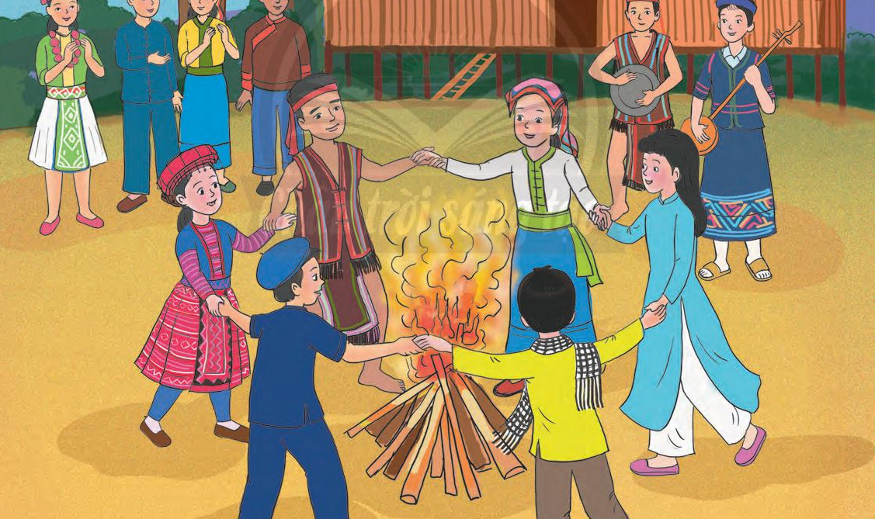
SỞ GIÁO DỤC VÀ ĐÀO TẠO TỈNH ĐĂK LĂK TRƯỜNG THCS - THPT ĐÔNG DU
HOẠT ĐỘNG TRẢI NGHIỆM, HƯỚNG NGHIỆP 7
CHỦ ĐỀ 5:
CHI TIÊU CÓ KẾ HOẠCH

Slide 2
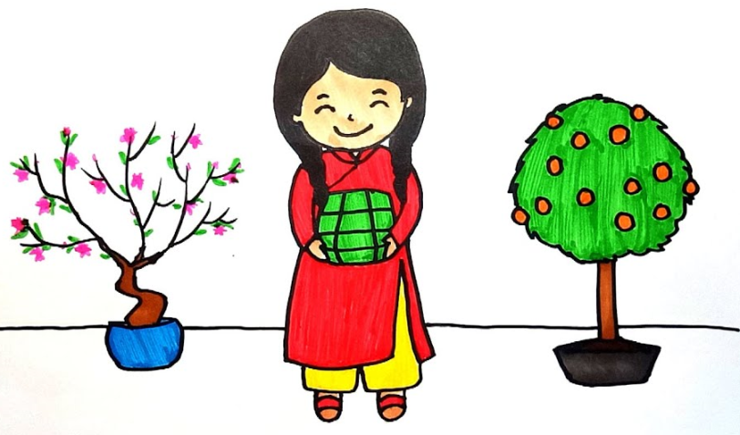
KHỞI ĐỘNG
TRÒ CHƠI
- Tên trò chơi: “Em đi chợ”
- Tổ chức: Chia lớp thành các nhóm 4HS.
- Luật chơi: Mỗi nhóm là 1 gia đình và được phát số tiền mua sắm gồm 20 hòn đá (tương đương 20 đồng). Quan sát danh sách các sản phẩm có trong cửa hàng kèm theo giá trị của mỗi sản phẩm giá trị của sản phẩm được tính bằng số hòn đá. Trò chơi sẽ diễn ra 3 vòng ở mỗi vòng. Mỗi nhóm có 2 – 3 phút để chọn ra những sản phẩm sẽ mua trong cửa hàng. Sau khi kết thúc, các nhóm cho biết lí do lựa chọn và so sánh với các nhóm khác.
• Vòng 1: Gia đình em sắp tổ chức đi chơi trong một ngày.
• Vòng 2: Gia đình em dọn nhà đón Tết.
• Vòng 3: Gia đình em cần tiết kiệm tiền để sửa đồ đạc nên tiền mua sắm còn 13 đồng và đang chuẩn bị bữa tiệc chúc mừng sinh nhật.

Slide 3
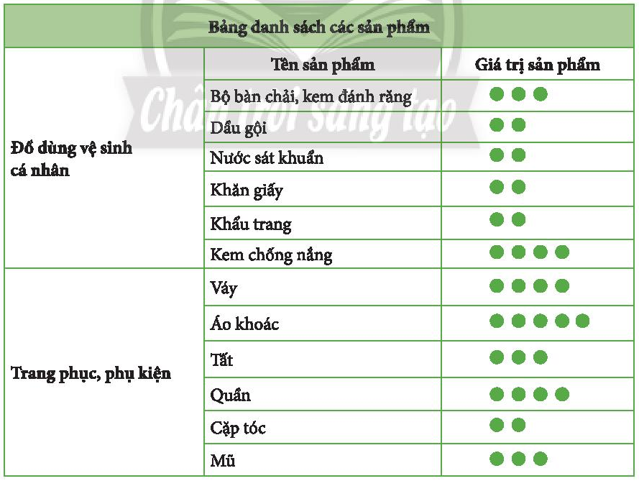
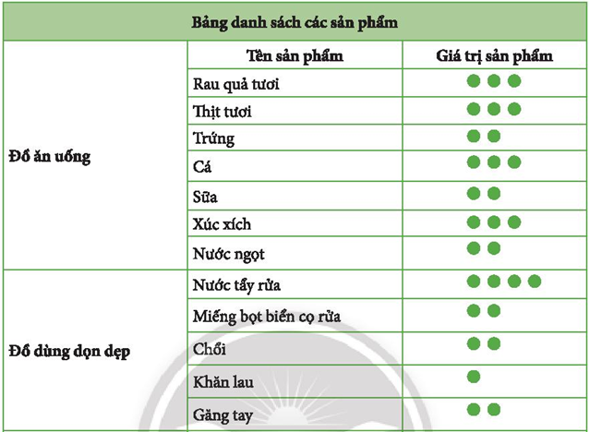
KHỞI ĐỘNG

Slide 4
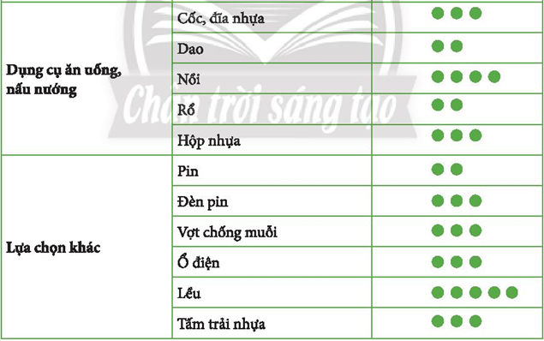
KHỞI ĐỘNG

Slide 5
KHỞI ĐỘNG
Em hãy cho biết ý nghĩa của trò chơi?

Slide 6
CHỦ ĐỀ 5: CHI TIÊU CÓ KẾ HOẠCH
1
Tìm hiểu cách kiểm soát chi tiêu
Em hãy cho biết có những khoảng chi tiêu thông thường nào?
• Chi cho ăn uống: các khoản tiền dùng để mua đồ ăn sáng, ăn vặt,...
• Chi cho học tập: các khoản tiền dùng để mua các dụng cụ học tập,…
• Chi cho Sở thích: các khoản tiền dùng để mua đồ chơi, truyện tranh, dụng cụ thể thao,…

Slide 7
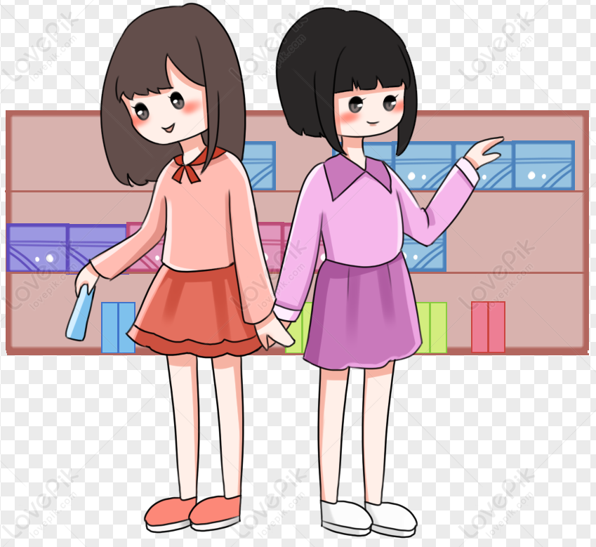
CHỦ ĐỀ 5: CHI TIÊU CÓ KẾ HOẠCH
1
Tìm hiểu cách kiểm soát chi tiêu
Em hãy liệt kê các khoản chi trong 1 tháng vừa qua của mình, sau đó chia sẻ với bạn cùng bàn?

Slide 8
CHỦ ĐỀ 5: CHI TIÊU CÓ KẾ HOẠCH
1
Tìm hiểu cách kiểm soát chi tiêu
PHỎNG VẤN NHANH
Em có chi tiêu cho khoản nào khác ngoài 3 khoản chi trong tranh không?
Em chi nhiều nhất cho việc gì và ít nhất cho việc gì?
Em có sử dụng tiền để chi cho việc gì đột xuất hoặc mua một món đồ tốn kém nào không?
Em có để dành một số tiền từ số tiền em có không?

Slide 9
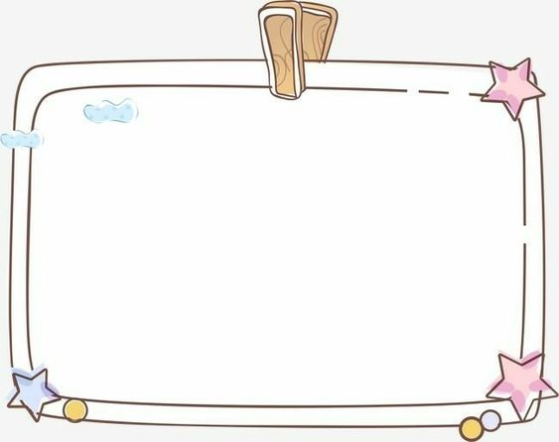
CHỦ ĐỀ 5: CHI TIÊU CÓ KẾ HOẠCH
1
Tìm hiểu cách kiểm soát chi tiêu
Mỗi người có nhu cầu chi tiết cách phân bổ và sử dụng tiền khác nhau. Để đảm bảo việc chi tiêu mỗi tháng không vượt quá số tiến nhận được, chúng ta nên linh hoạt áp dụng các nguyên tắc chi tiêu phù hợp với hoàn cảnh của bản thân.

Slide 10
CHỦ ĐỀ 5: CHI TIÊU CÓ KẾ HOẠCH
1
Tìm hiểu cách kiểm soát chi tiêu
Đa số các bạn thường chia tỉ lệ 50/30/20, trong đó 50% số tiền dành cho ăn uống và đi lại, 30% dành cho mua sắm dụng cụ học tập và mua quà tặng, 20% tiết kiệm.
Tuy nhiên, có một số bạn có cách chia tỉ lệ khác là 60/30/10, trong đó 60% số tiền dành cho ăn uống với bạn bè, mua khẩu trang và dụng cụ thể thao, 30% dành cho việc đi xem phim, đóng tiền quỹ lớp, 10% tiết kiệm.

Slide 11
CHỦ ĐỀ 5: CHI TIÊU CÓ KẾ HOẠCH
1
Tìm hiểu cách kiểm soát chi tiêu
Việc chi tiêu của mỗi người sẽ khác nhau tuỳ theo nhu cầu và số tiền hiện có của người đó. Chúng ta có thể linh hoạt trong việc sử dụng quy tắc chi tiêu nhưng vẫn phải đảm bảo rằng các khoản chi không vượt quá số tiến hiện có của bản thân.

Slide 12
CHỦ ĐỀ 5: CHI TIÊU CÓ KẾ HOẠCH
1
Tìm hiểu cách kiểm soát chi tiêu
Em hãy nhắc lại “cái mình cần” và “cái mình muốn”?
CẦN
MUỐN
Cái mình cần là những thứ mình phải có để đảm bảo cho cuộc sống.
Cái mình muốn là những thứ mình mong có để cho cuộc sống thú vị hơn.

Slide 13
CHỦ ĐỀ 5: CHI TIÊU CÓ KẾ HOẠCH
1
Tìm hiểu cách kiểm soát chi tiêu
Em hãy làm việc cá nhân trong 5 phút, sắp thứ tự ưu tiên các khoản chi trong tháng này mà mình vừa liệt kê và giải thích lý do?
Theo em, vì sao cần xác định thứ tự ưu tiên các khoản chi trong tháng?
☞ Có nhiều cách giúp kiểm soát các khoản chi tiêu cá nhân như phân loại các khoản chi tiêu theo nhóm, phân bổ số tiền cần chi cho mỗi nhóm và xác định thứ tự ưu tiên cho các khoản cần chi trong từng tháng.

Slide 14
CHỦ ĐỀ 5: CHI TIÊU CÓ KẾ HOẠCH
2
Tìm hiểu cách tiết kiệm tiền
Kể một số cách em và người thân đã làm để tiết kiệm chi tiêu trong gia đình. Vì sao làm như vậy có thể giúp tiết kiệm tiền?

Slide 15
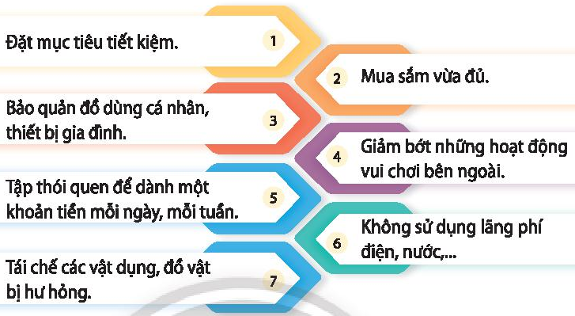
CHỦ ĐỀ 5: CHI TIÊU CÓ KẾ HOẠCH
2
Tìm hiểu cách tiết kiệm tiền
THẢO LUẬN NHÓM
Yêu cầu: Chia lớp thành các nhóm, mỗi nhóm 4 - 6 HS, thảo luận về hiệu quả và cách thực hiện của 7 cách tiết kiệm ở trang 43 SGK. Đại diện các nhóm lên báo cáo trước lớp.

Slide 16
CHỦ ĐỀ 5: CHI TIÊU CÓ KẾ HOẠCH
2
Tìm hiểu cách tiết kiệm tiền
Gợi ý: Mẫu trình bày ý kiến thảo luận của nhóm:

Slide 17
CHỦ ĐỀ 5: CHI TIÊU CÓ KẾ HOẠCH
2
Tìm hiểu cách tiết kiệm tiền
Em đã từng thực hiện một trong 7 cách tiết kiệm trên chưa? Sau khi thực hiện, em có lưu ý gì dành cho các bạn?
Việc hình thành thói quen tiết kiệm đem lại những lợi ích gì cho em và gia đình?
• Có sẵn một khoản tiền để giải quyết các khó khăn bất ngờ như bệnh tật, sửa chữa đồ đạc cá nhân,...
• Luôn có sẵn một nguồn tiền cho các dự định trong tương lai.
• Có thể giúp đỡ những trường hợp khó khăn hơn bản thân.
• Luôn cảm thấy tự tin và thoải mái.
LỢI ÍCH

Slide 18
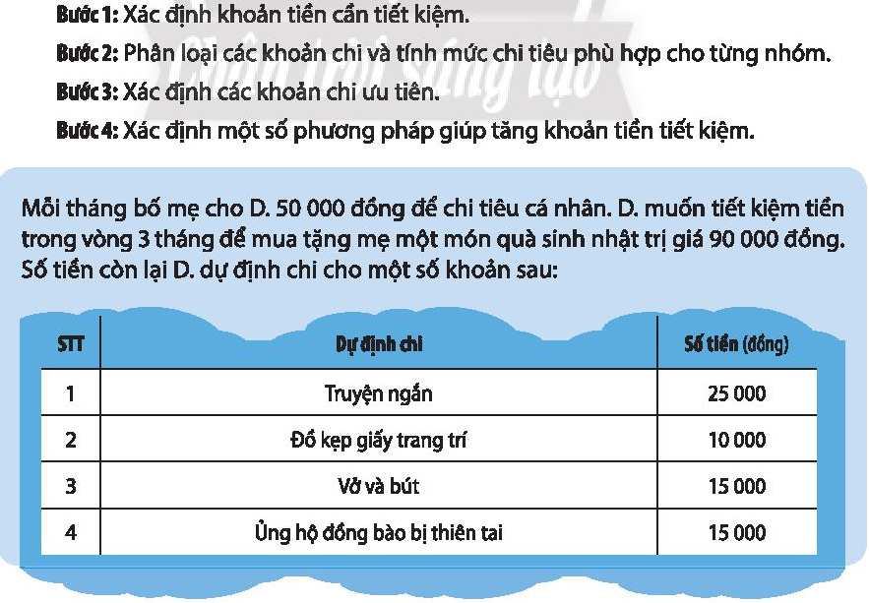
CHỦ ĐỀ 5: CHI TIÊU CÓ KẾ HOẠCH
3
Thực hành kiểm soát chi tiêu và tiết kiệm tiền
THẢO LUẬN NHÓM
Yêu cầu: Mỗi nhóm 3 – 4 HS, hãy phân tích và đề xuất phương án để kiểm soát chi tiêu và tiết kiệm nếu là bạn D. trong tình huống ở bài tập 1, nhiệm vụ 3, trang 43 SGK.

Slide 19
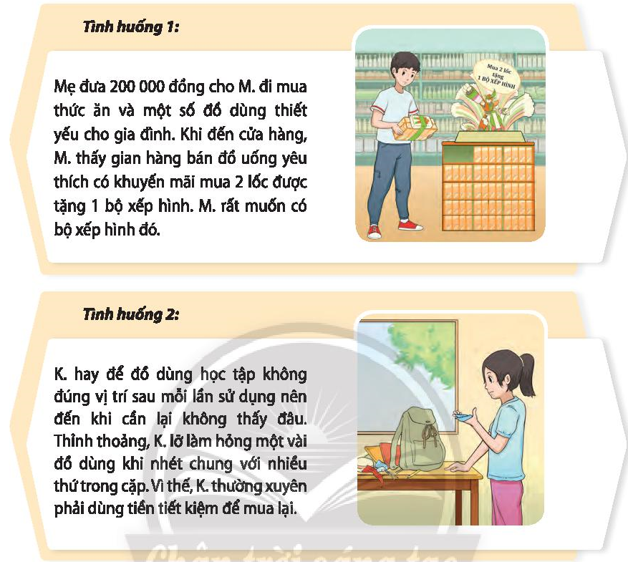
CHỦ ĐỀ 5: CHI TIÊU CÓ KẾ HOẠCH
3
Thực hành kiểm soát chi tiêu và tiết kiệm tiền
THẢO LUẬN NHÓM
Yêu cầu: Tiếp tục thảo luận nhóm về hai tình huống của M. và K, ở bài tập 2, nhiệm vụ 3, trang 44 SGK. GV yêu cầu các nhóm đề xuất cách kiểm soát chi tiêu và tiết kiệm tiền nếu là bạn M. và bạn K.

Slide 20
CHỦ ĐỀ 5: CHI TIÊU CÓ KẾ HOẠCH
4
Xây dựng kế hoạch chi tiêu cho một số sự kiện của gia đình
PHỎNG VẤN NHANH
Gia đình em thường tổ chức những sự kiện gì trong năm?
Ý nghĩa của việc tổ chức các sự kiện đó?
Em đã cùng người thân làm gì để tổ chức các sự kiện đó?
Em đã từng lập một bảng chi phí để tổ chức một sự kiện nào chưa? Số tiền sử dụng trên thực tế so với số tiền dự kiến chi có khác biệt không?

Slide 21
CHỦ ĐỀ 5: CHI TIÊU CÓ KẾ HOẠCH
4
Xây dựng kế hoạch chi tiêu cho một số sự kiện của gia đình

Slide 22
CHỦ ĐỀ 5: CHI TIÊU CÓ KẾ HOẠCH
4
Xây dựng kế hoạch chi tiêu cho một số sự kiện của gia đình
Ví dụ:
Tổ chức tiệc mừng thọ bà

Slide 23
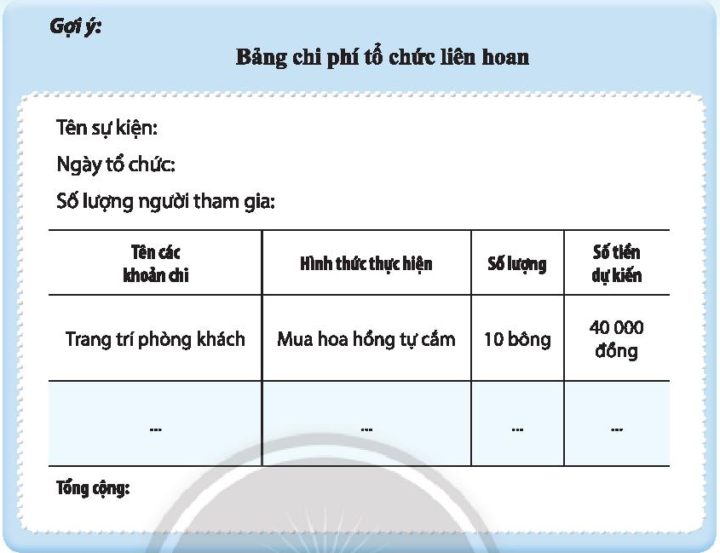
CHỦ ĐỀ 5: CHI TIÊU CÓ KẾ HOẠCH
4
Xây dựng kế hoạch chi tiêu cho một số sự kiện của gia đình
Yêu cầu: Chia lớp thành các nhóm, giao cho mỗi nhóm một sự kiện của gia đình và HS lập kế hoạch, lập bảng phân bổ chi phí để tổ chức sự kiện đó và giải thích vì sao nhóm quyết định phân bổ như vậy.
THẢO LUẬN NHÓM
Gợi ý các sự kiện:
• Tổ chức sinh nhật của một thành viên trong gia đình.
• Tổ chức buổi sum họp cùng với họ hàng vào dịp đầu năm/ ngày cúng giỗ.
• Tổ chức liên hoan chúc mừng một thành viên trong gia đình đạt thành tích tốt trong học tập công việc.
• Tổ chức một ngày kỉ niệm đặc biệt của bố mẹ, ông bà.
• Tổ chức kỷ niệm ngày nghỉ lễ truyền thống của gia đình, đất nước.

Slide 24
CHỦ ĐỀ 5: CHI TIÊU CÓ KẾ HOẠCH
4
Xây dựng kế hoạch chi tiêu cho một số sự kiện của gia đình
BÀI TẬP VỀ NHÀ
Yêu cầu: HS về nhà, thảo luận cùng các thành viên trong gia đình để lập kế hoạch chi tiêu cho một sự kiện sắp tới. Dựa vào tiêu chí đánh giá cho kế hoạch chi tiêu sau:
• Hợp lí: phù hợp với thu nhập và chi tiêu hằng tháng của các thành viên trong gia đình.
• Tiết kiệm: xác định cách tiết kiệm để không chi quá nhiều cho việc mua sắm.

Slide 25
CHỦ ĐỀ 5: CHI TIÊU CÓ KẾ HOẠCH
5
Đề xuất cách tiết kiệm tiền phù hợp với bản thân
CHUẨN BỊ Ở NHÀ
Yêu cầu: Em hãy chuẩn bị ở nhà một kế hoạch tiết kiệm cho một mục tiêu trong tương lai theo mẫu sau:

Slide 26
CHỦ ĐỀ 5: CHI TIÊU CÓ KẾ HOẠCH
5
Đề xuất cách tiết kiệm tiền phù hợp với bản thân

Slide 27
CHỦ ĐỀ 5: CHI TIÊU CÓ KẾ HOẠCH
5
Đề xuất cách tiết kiệm tiền phù hợp với bản thân
Xác định mục tiêu tiết kiệm bằng cách trả lời một số câu hỏi sau:
Em muốn tiết kiệm bao nhiều tiền?
Em định dùng khoản tiền tiết kiệm đó để mua gì hoặc để làm gì?
Em dự định chia nhỏ số tiền cần tiết kiệm như thế nào theo ngày tuấn/ tháng để thực hiện mục tiêu?

Slide 28
CHỦ ĐỀ 5: CHI TIÊU CÓ KẾ HOẠCH
5
Đề xuất cách tiết kiệm tiền phù hợp với bản thân
Em đã tiết kiệm được một khoản tiền nào chưa? Vì sao em tiết kiệm khoản tiền đó? Em đã sử dụng khoản tiền đó như thế nào?

Slide 29
CHỦ ĐỀ 5: CHI TIÊU CÓ KẾ HOẠCH
6
Cho bạn, cho tôi
THẢO LUẬN NHÓM
Yêu cầu: Chia lớp thành các nhóm từ 4-6 HS, HS chia sẻ trong nhóm:
• Cách kiểm soát chi tiêu của bạn mà mình thấy ấn tượng.
• Cách bạn tiết kiệm tiền mà mình thấy hiệu quả và muốn làm thử cho bản thân.
• Những điều mình mong muốn bạn thay đổi để thực hiện tốt hơn trong các hoạt động của chủ để.
Em hãy ghi lại ý kiến đánh giá của các bạn về mình vào SBT

Slide 30
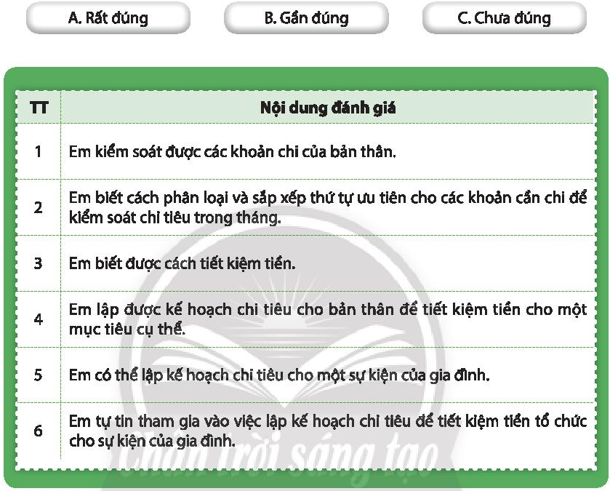
CHỦ ĐỀ 5: CHI TIÊU CÓ KẾ HOẠCH
7
Khảo sát cuối chủ đề
Em hãy chia sẻ về thuận lợi và khó khăn khi trải nghiệm với chủ đề này?
• Rất đúng: 3 điểm;
• Gần đúng: 2 điểm;
• Chưa đúng: 1 điểm.

Slide 31
CHỦ ĐỀ 5: CHI TIÊU CÓ KẾ HOẠCH
8
Rèn luyện tiếp theo và chuẩn bị chủ đề mới
Em hãy chia sẻ những kĩ năng cần tiếp tục rèn luyện, cách rèn luyện và cách tự đánh giá sự tiến bộ của bản thân trong rèn luyện.
Các em đọc các nhiệm vụ cần thực hiện ở CHỦ ĐỀ 6: SỐNG HÒA HỢP TRONG CỘNG ĐỒNG. Hoàn thành các yêu cầu bài tập ở nhà trong SBT.

Slide 32
CHÀO TẠM BIỆT CÁC EM VÀ HẸN GẶP LẠI!
GOODBYE SEE YOU AGAIN!

